Slide 1

재외동포를 위한 한국어(영어권)
4-1
재미한국학교협의회 (NAKS)
The National Association for Korean Schools

Slide 2
재외동포를 위한 한국어 4-1
13과 “해도 되는 것, 하면 안 되는 것 ”
학습내용 Learning contents
~(으)ㄴ가 보다
~다(가) 보면
재미한국학교협의회 (NAKS)
The National Association for Korean Schools

Slide 3
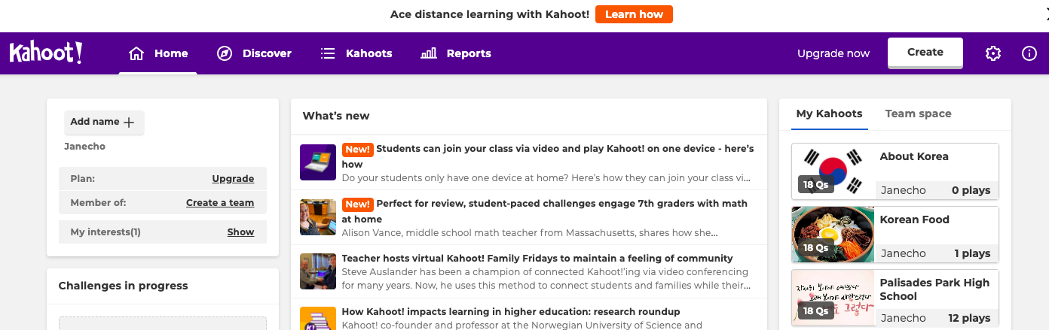
Do now
* Quizizz 사이트나 Kahoot 사이트로 연결해 수업 전에 재미있는 한글 게임을 해 봅시다.
(참조: 수업 시작 전에, 컴퓨터 온라인 수업을 위해 화상수업을 연결할 때, 이 사이트의 연결도 학부모님께 도움을 요청합니다. 학부모가 컴퓨터 상황을 점검한 후에 학생들이 화상 온라인 수업에 참여합니다.)
예: 게임은 교사가 게임 창을 열 때마다 코드가 다릅니다.
Quzizz.com
Kahoot.com
Quizizz - Class code: XXXXX
Kahoot - Class code: XXXXX
재미한국학교협의회 (NAKS)
The National Association for Korean Schools

Slide 4

교과서 P. 123을 펴세요.
재미한국학교협의회 (NAKS)
The National Association for Korean Schools

Slide 5
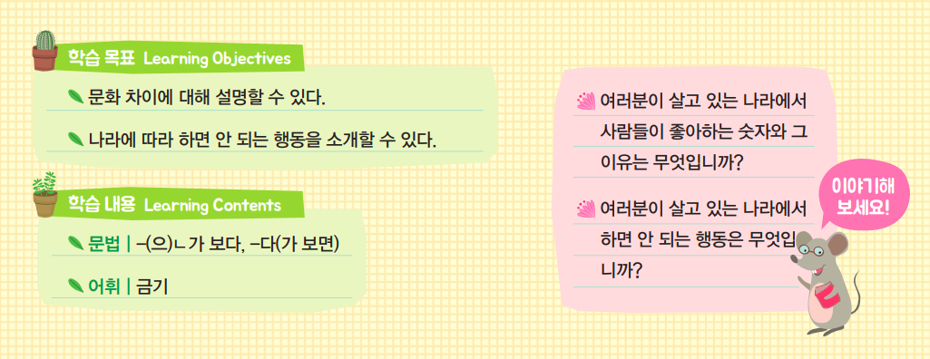
학습목표 및 내용
재미한국학교협의회 (NAKS)
The National Association for Korean Schools

Slide 6

금기
여러분이 살고 있는 나라에서 사람들이 좋아하는 숫자는 뭐예요?
여러분이 살고 있는 나라에서 하면 안 되는 행동은 뭐예요?
재미한국학교협의회 (NAKS)
The National Association for Korean Schools
https://kr.pixtastock.com/illustration/47584893

Slide 7
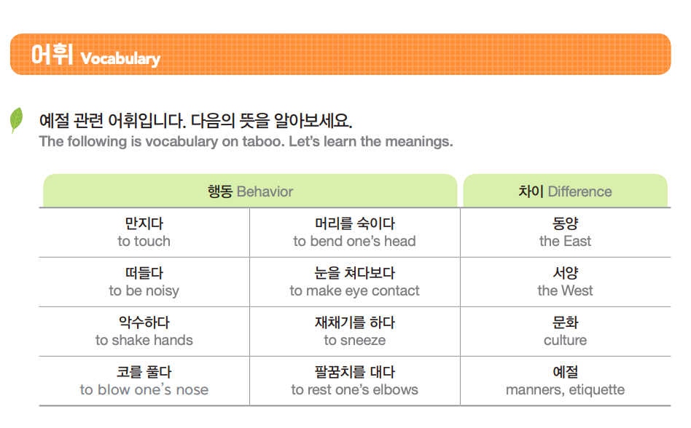
재미한국학교협의회 (NAKS)
The National Association for Korean Schools

Slide 8
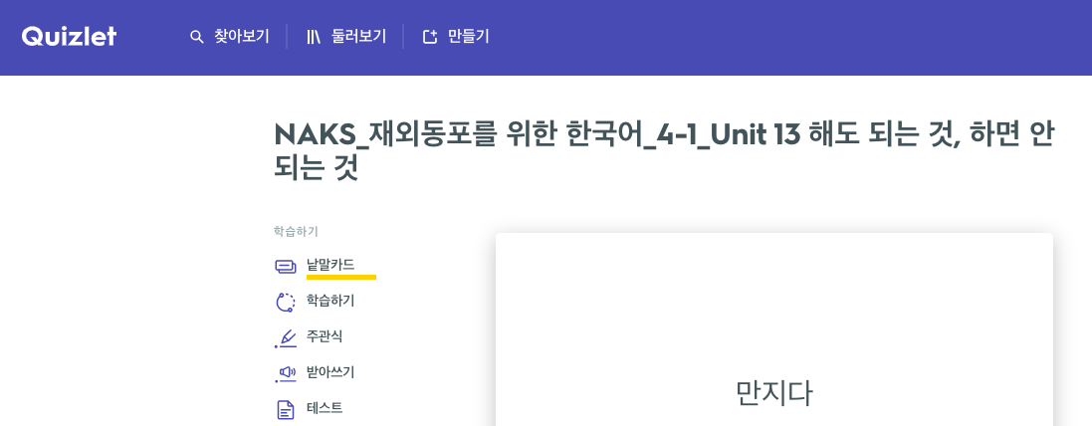
L 13 Quizlet 단어 연습
Quizlet 단어 연습하기 -- 13과 단어
“제가 뭘 제일 좋아하는지 아세요?”
http://gg.gg/i6uk0
재미한국학교협의회 (NAKS)
The National Association for Korean Schools

Slide 9
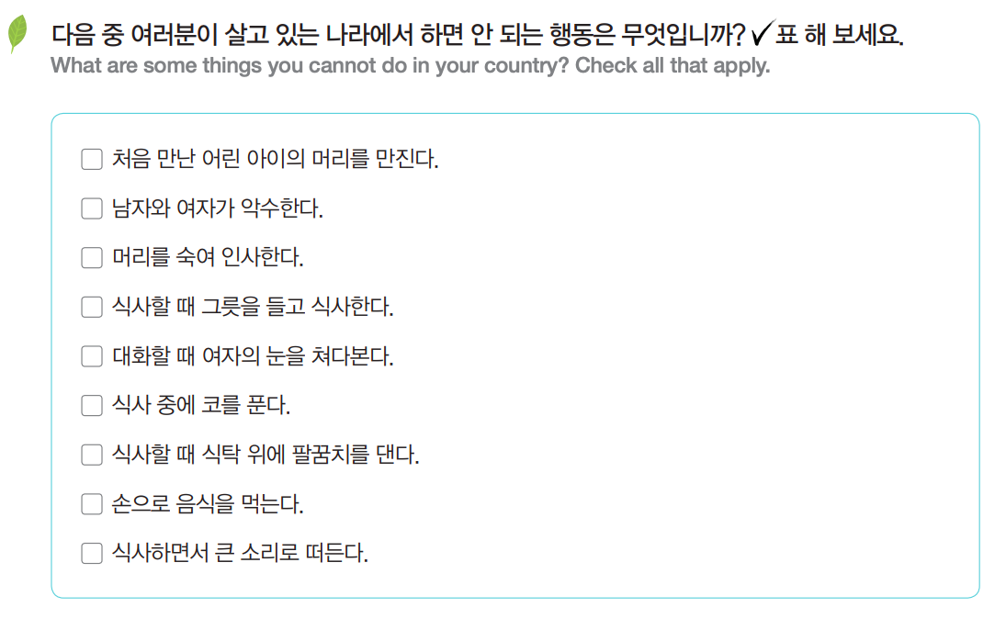
재미한국학교협의회 (NAKS)
The National Association for Korean Schools

Slide 10
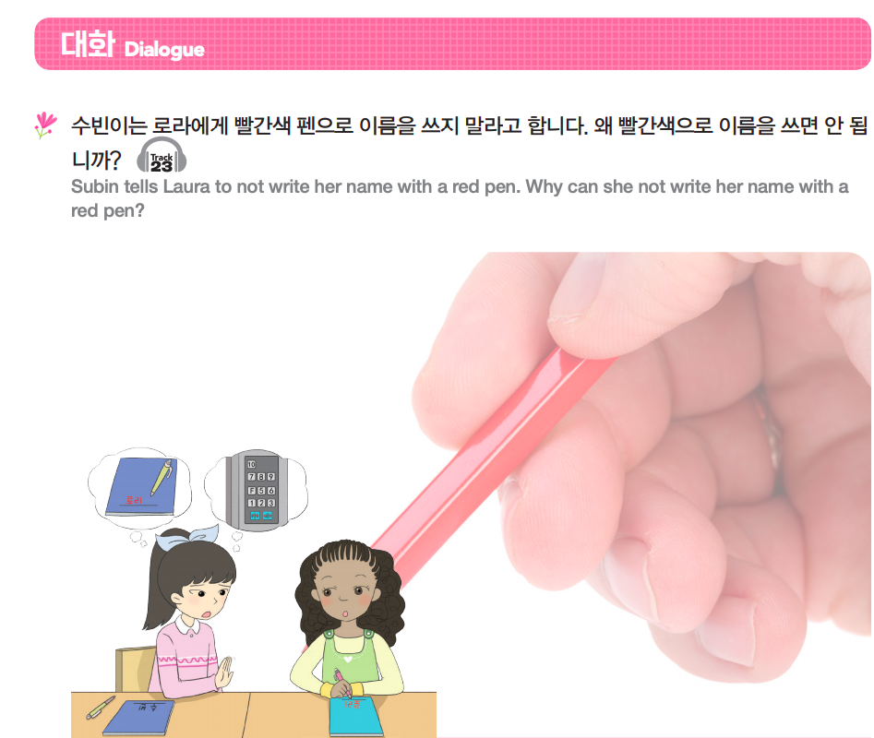

이야기해 봅시다
빨간 펜으로 이름을 쓰면 왜 안 돼요?
재미한국학교협의회 (NAKS)
The National Association for Korean Schools

Slide 11
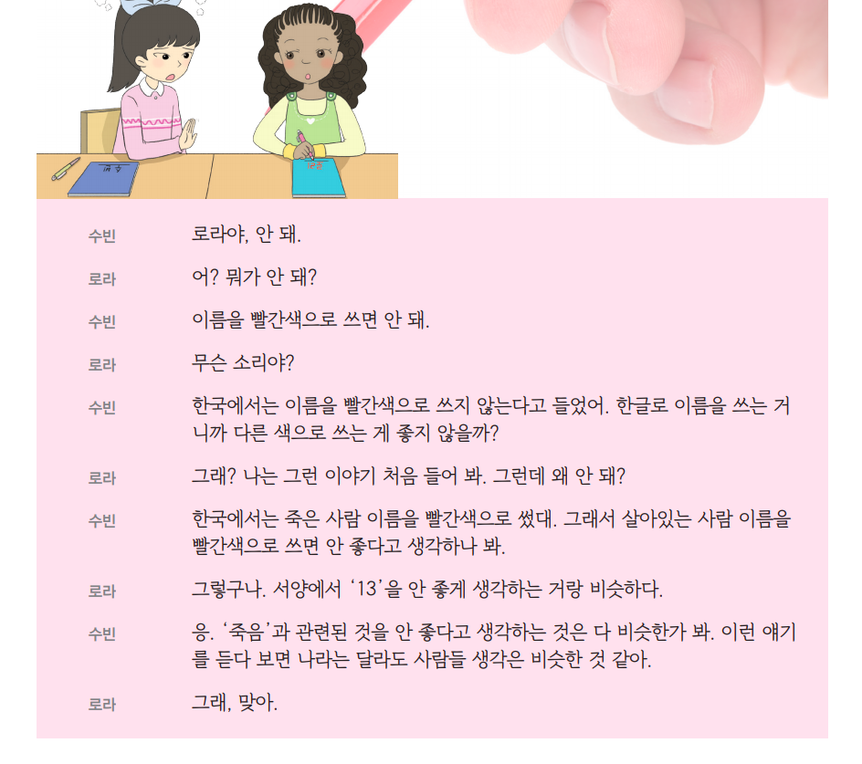
여러분은 어떻게 생각하나요?
재미한국학교협의회 (NAKS)
The National Association for Korean Schools

Slide 12
~(으)ㄴ가 보다
어떤 사실이나 상황으로 미루어 그런 것 같다고 추측할 때 사용
형용사(adjective)나 ‘명사 + 이다’와 결합
This is used to imply the meaning based on facts or a situation. This is used with a noun and ‘이다’.
예: 친구가 많이 아픈가 봐요.
재미한국학교협의회 (NAKS)
The National Association for Korean Schools

Slide 13
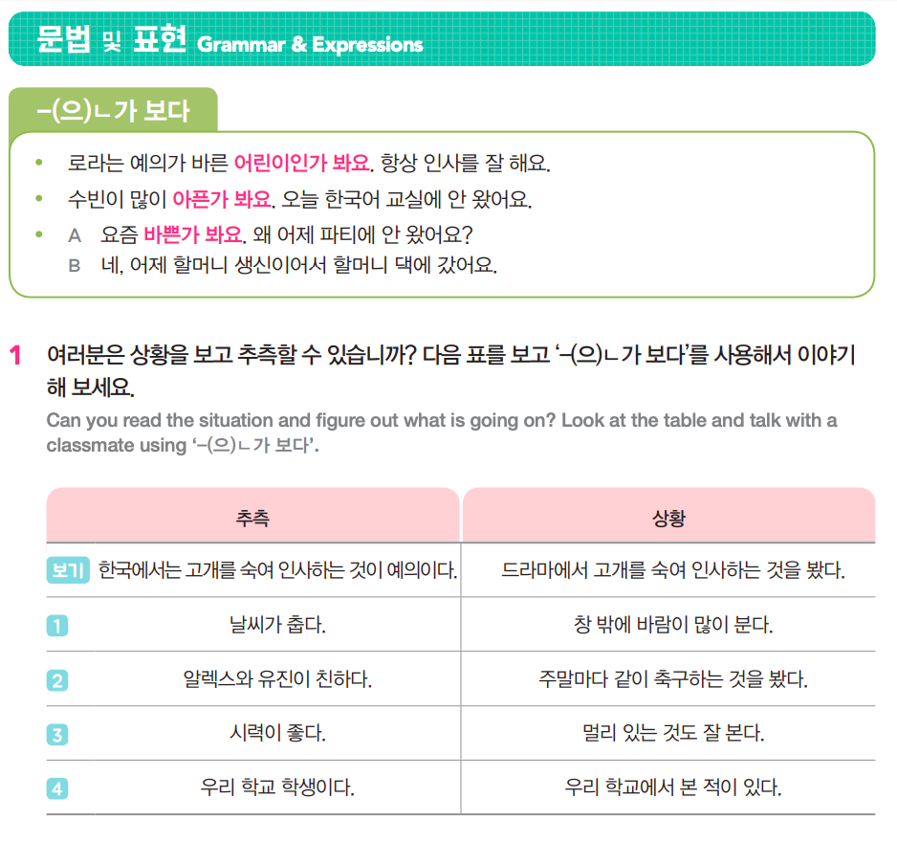
문법 및 표현 P.126
재미한국학교협의회 (NAKS)
The National Association for Korean Schools

Slide 14
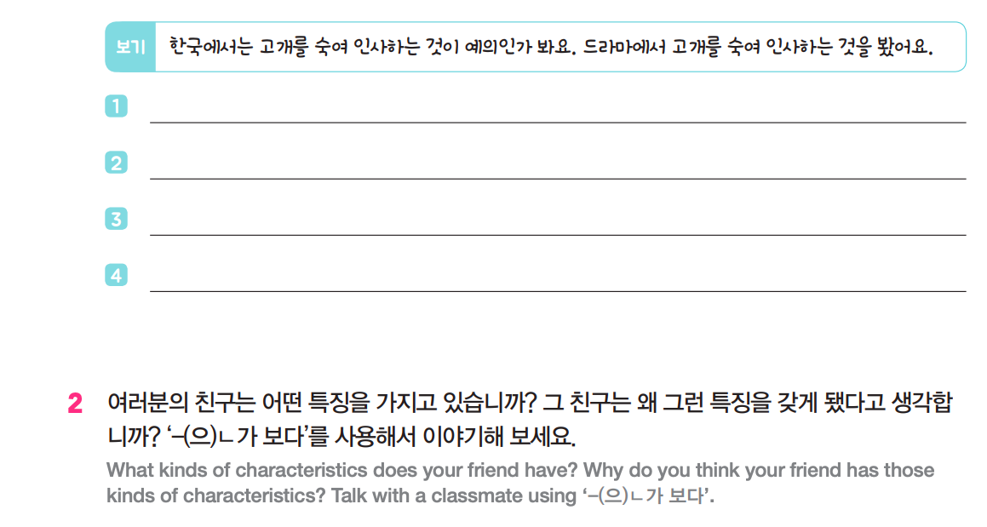
날씨가 많이 추운가 봐요. 창밖에 바람이 많이 불어요.
알렉스와 유진이가 친한가 봐요. 주말마다 같이 축구하는 걸 봤어요.
시력이 좋은가 봐요. 멀리 있는 것도 잘 봐요.
우리 학교 학생인가 봐요. 우리 학교에서 본 적이 있어요.
재미한국학교협의회 (NAKS)
The National Association for Korean Schools

Slide 15
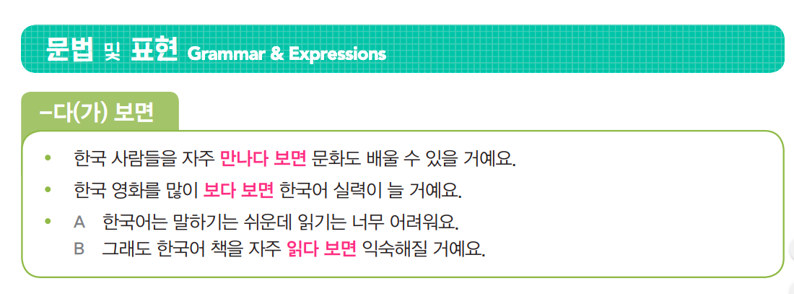
문법 및 표현 P. 127
재미한국학교협의회 (NAKS)
The National Association for Korean Schools

Slide 16
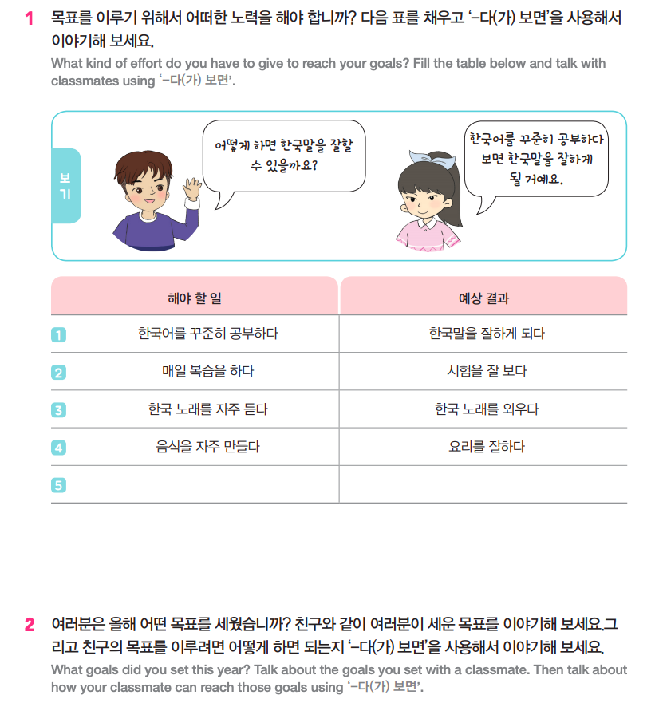
정답:
2. 매일 복습을 하다 보면 시험을 잘 볼 수 있을 거예요.
3. 한국 노래를 자주 듣다 보면 한국 노래를 외우게 될 거예요.
4. 음식을 자주 만들다 보면 요리를 잘하게 될 거예요.
재미한국학교협의회 (NAKS)
The National Association for Korean Schools

Slide 17
~다(가) 보면
어떤 행위를 지속적으로 한다는 조건 하에 새로운 사실을 깨닫거나 새로운 상태가 됨을 나타냄.
This is used to indicate a new realization in the case of many repeated actions.
예: 길을 가다 보면 학교 도서관이 보여요.
매일 복습하다 보면 시험을 잘 볼 거예요.
재미한국학교협의회 (NAKS)
The National Association for Korean Schools

Slide 18
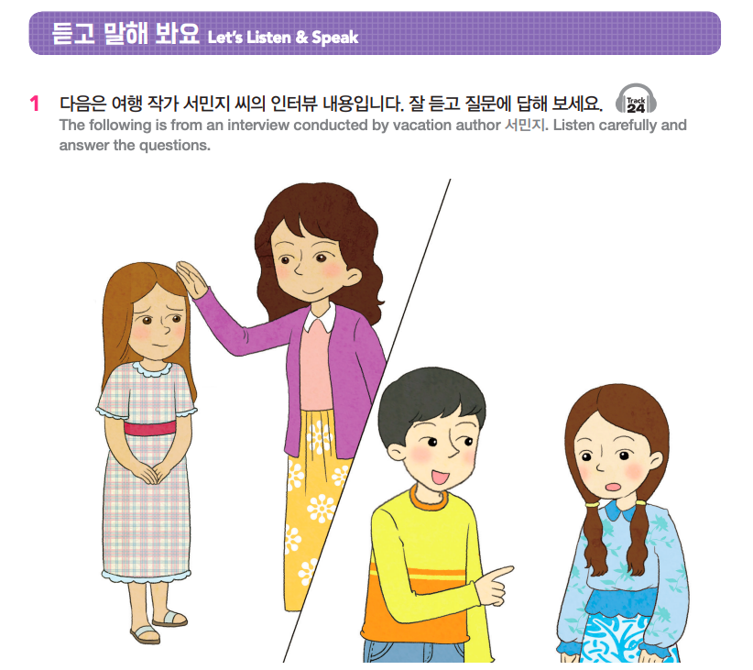
듣고 말하기 P.128
듣기 누르세요
재미한국학교협의회 (NAKS)
The National Association for Korean Schools

Slide 19
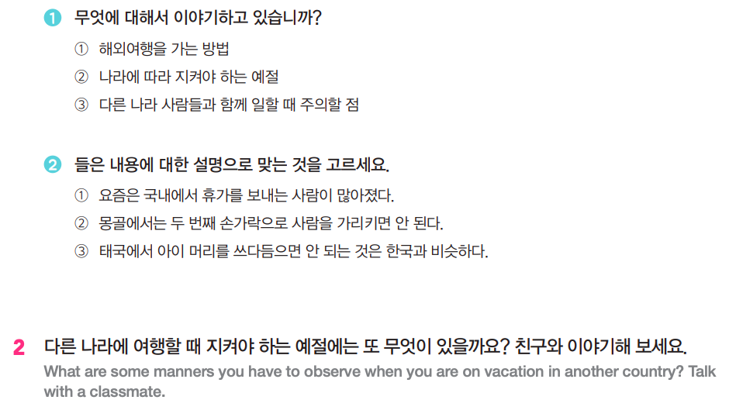
재미한국학교협의회 (NAKS)
The National Association for Korean Schools

Slide 20
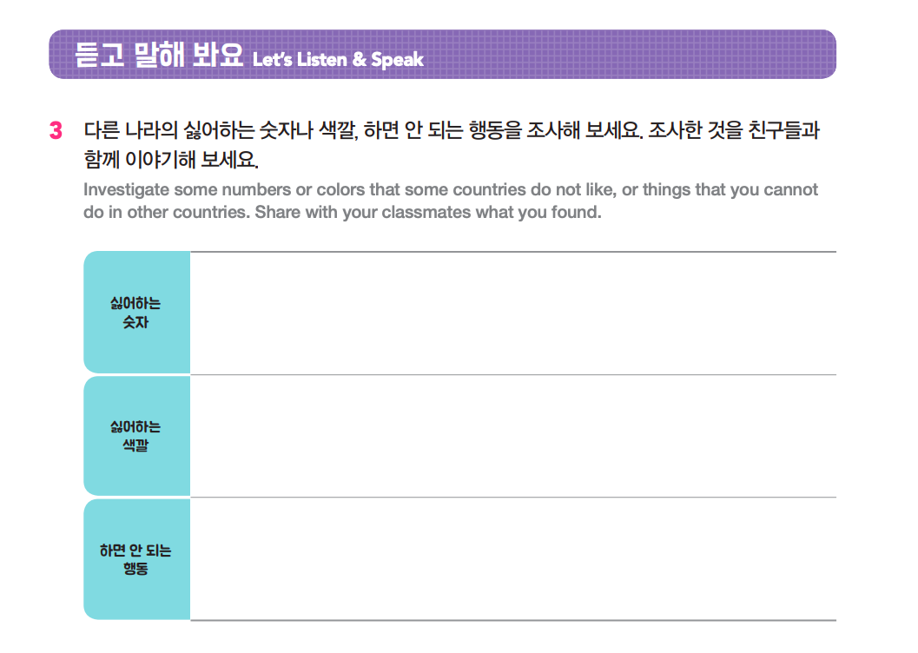
재미한국학교협의회 (NAKS)
The National Association for Korean Schools

Slide 21
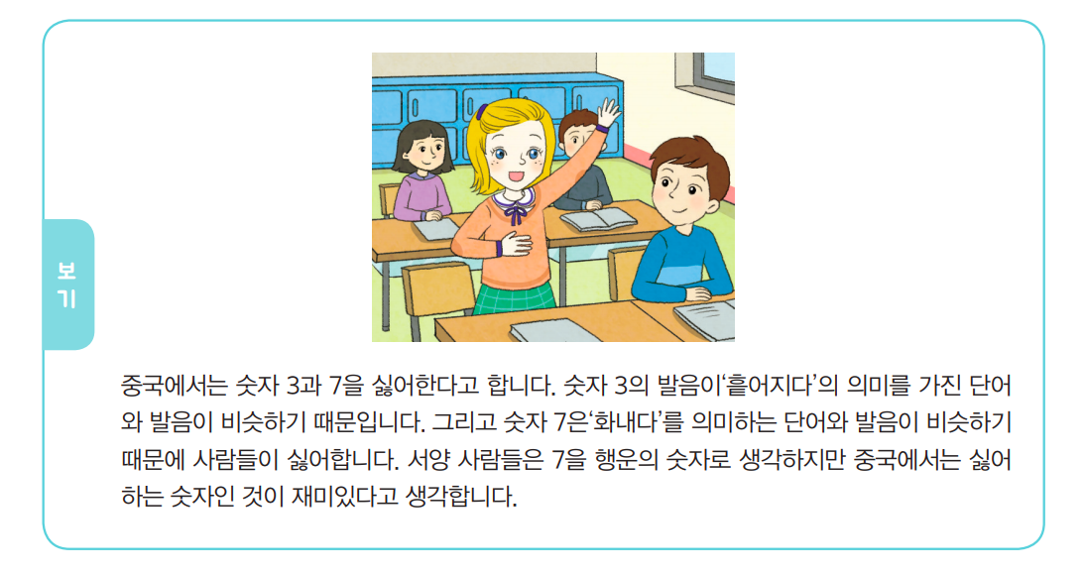
듣고 말하기 P. 129
재미한국학교협의회 (NAKS)
The National Association for Korean Schools

Slide 22

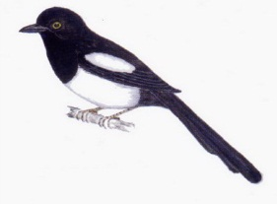


미신 (superstition) - 한국
아침에 가 울면
반가운 손님이 와요.
까치 (magpie)
4
재수가 없어요.
숫자 4는
재수가 없다: bad luck
재미한국학교협의회 (NAKS)
The National Association for Korean Schools

Slide 23
밤에 손톱을 깎으면
쥐가 와서 먹는대요.
이름
빨간색으로 이름을 쓰면
그 사람이 죽는대요.
재미한국학교협의회 (NAKS)
The National Association for Korean Schools

Slide 24

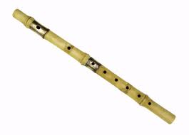

밤에 피리를 불면
뱀이 나와요.
돼지 꿈을 꾸면
돈이 생겨요.
재미한국학교협의회 (NAKS)
The National Association for Korean Schools

Slide 25
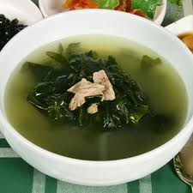

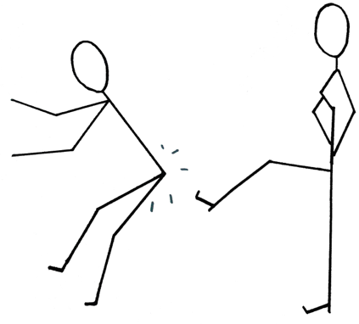
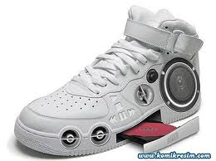

아침에 미역국을 먹으면
시험을 못 봐요.
여자/남자 친구한테 신발을 사 주면
차여요.
재미한국학교협의회 (NAKS)
The National Association for Korean Schools

Slide 26
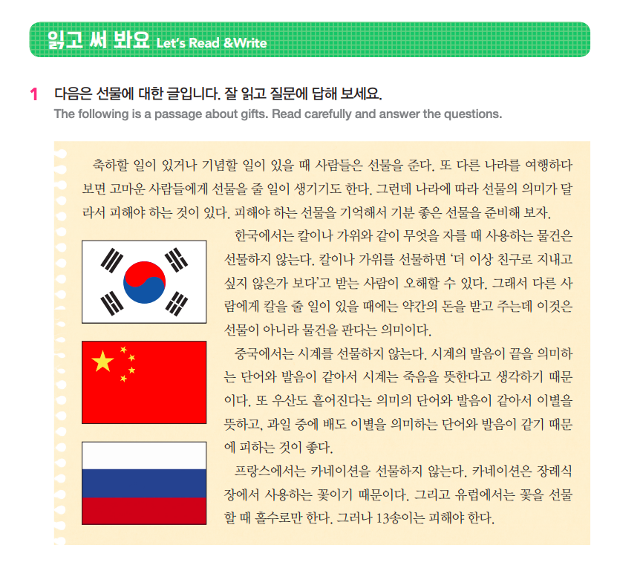

재미한국학교협의회 (NAKS)
The National Association for Korean Schools

Slide 27
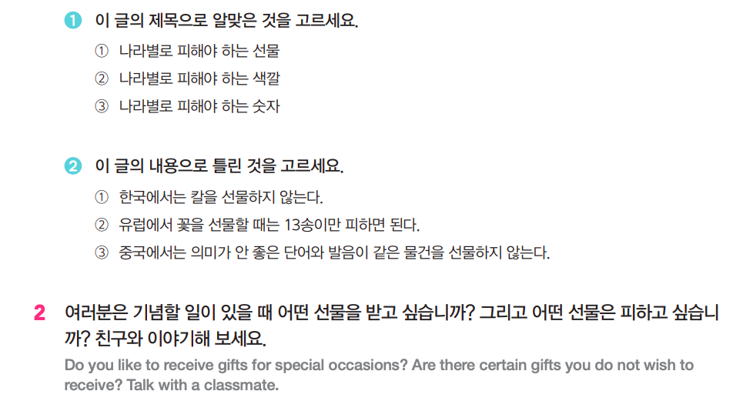
재미한국학교협의회 (NAKS)
The National Association for Korean Schools

Slide 28
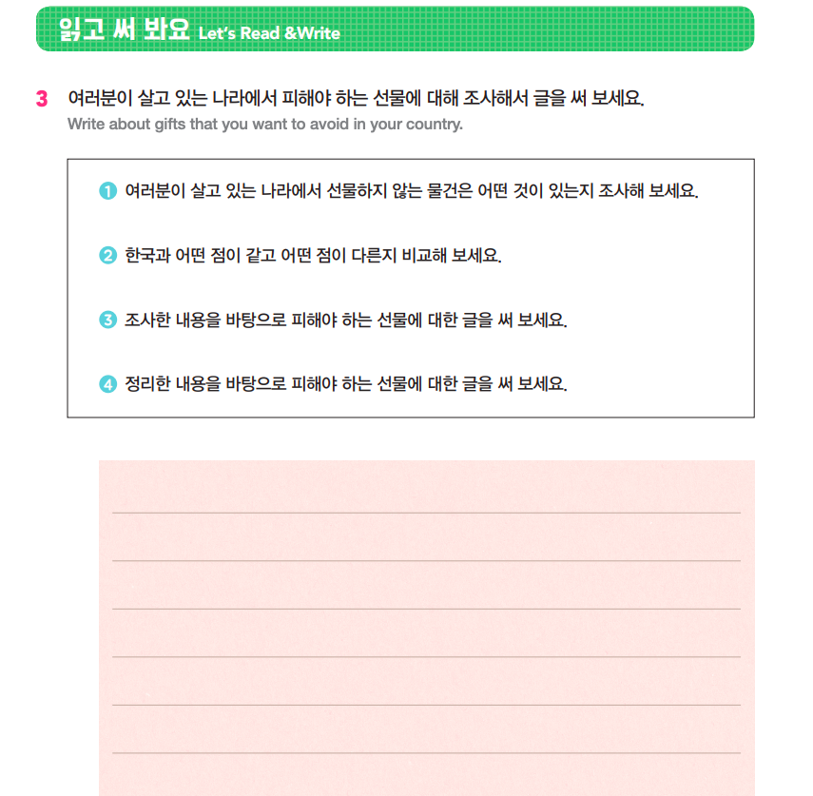
재미한국학교협의회 (NAKS)
The National Association for Korean Schools

Slide 29
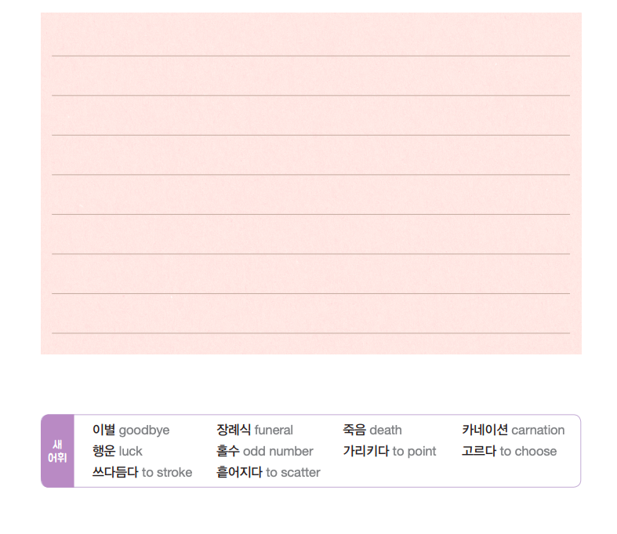
새 단어를 이용해 글을 써 봅시다.
재미한국학교협의회 (NAKS)
The National Association for Korean Schools

Slide 30
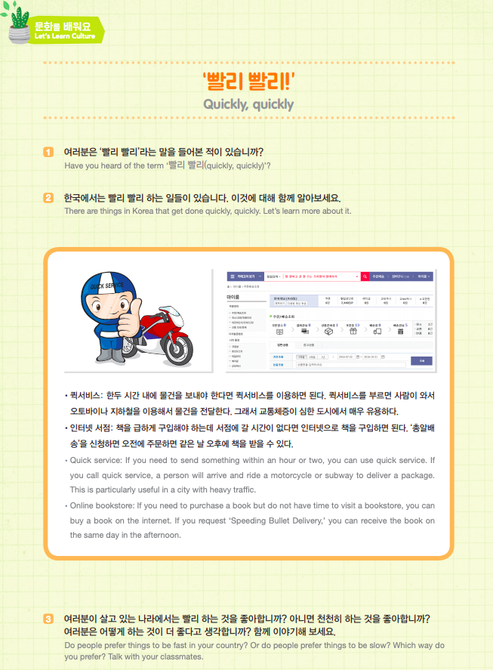
질문: 여러분은 ’빨리 빨리’ 한국 문화에 대한 경험이 있나요?
재미한국학교협의회 (NAKS)
The National Association for Korean Schools

Slide 31

‘세계의 금기’에 대해서
“세계의 다른 금기 사항”에 대한 다음 영상을 보세요.
https://www.youtube.com/watch?v=fwzD3NIBOpk
재미한국학교협의회 (NAKS)
The National Association for Korean Schools

Slide 32

＂세계의 다른 금기” 영상을 보고 (쓰기 숙제)
과제:
세계의 여러 나라에는 각기 다른 나라별 금기사항들이 있습니다. 이 영상을 보고 어느 나라에서는 어떤 것은 하면 안 되는 것인지를 알아봅시다. 세 나라 이상을 골라 그 나라의 금기 사항을 정리해 적어 봅시다.
재미한국학교협의회 (NAKS)
The National Association for Korean Schools

Slide 33
L 13 Quizlet 단어 연습
Quizlet 단어 연습하기 -- 13과 단어
“제가 뭘 제일 좋아하는지 아세요?”
http://gg.gg/i6uk0
재미한국학교협의회 (NAKS)
The National Association for Korean Schools

Slide 34
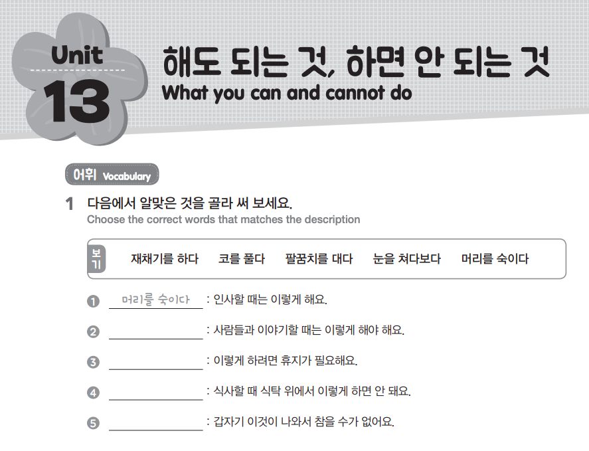
Workbook P.51-54 (숙제)
눈을 쳐다보다
코를 풀다
팔꿈치를 대다
재채기를 하다
재미한국학교협의회 (NAKS)
The National Association for Korean Schools

Slide 35
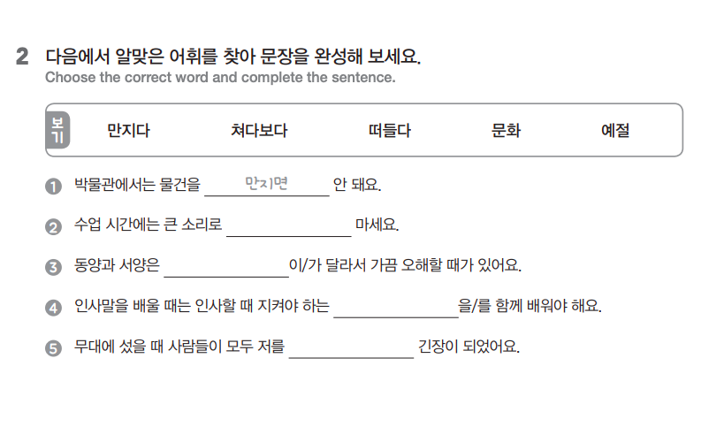
떠들지
문화
예절
쳐다봐서
재미한국학교협의회 (NAKS)
The National Association for Korean Schools

Slide 36
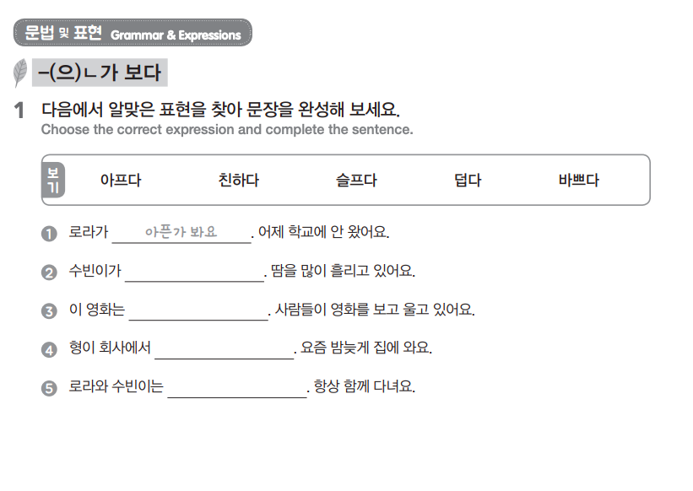
더운가 봐요
슬픈가 봐요
바쁜가 봐요
친한가 봐요
재미한국학교협의회 (NAKS)
The National Association for Korean Schools

Slide 37
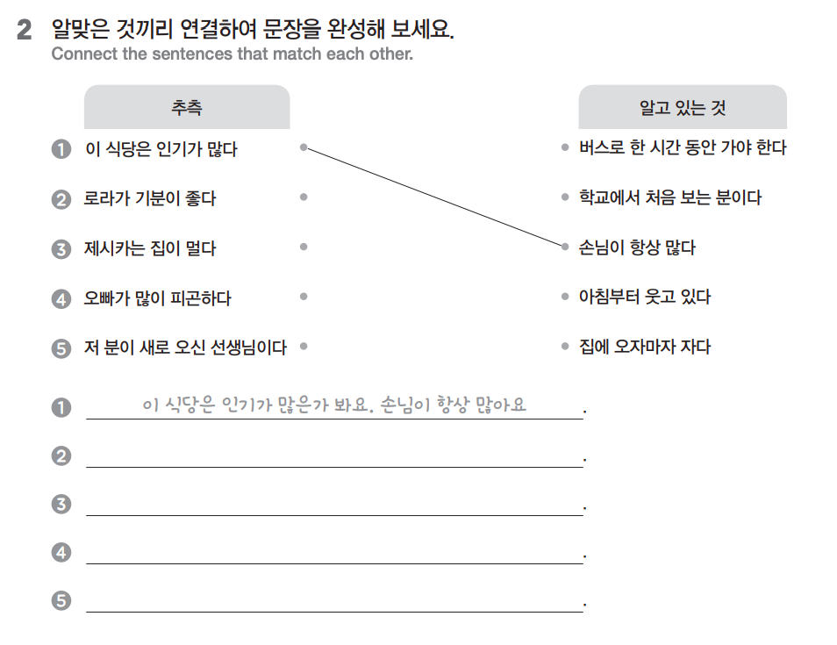
로라가 기분이 좋은가 봐요. 아침부터 웃고 있어요.
제시카는 집이 먼가 봐요. 버스로 한 시간 동안 가야 한대요.
오빠가 많이 피곤한가 봐요. 집에 오자마자 자요.
저 분이 새로 오신 선생님인가 봐요. 학교에서 처음 보는 분이에요.
재미한국학교협의회 (NAKS)
The National Association for Korean Schools

Slide 38
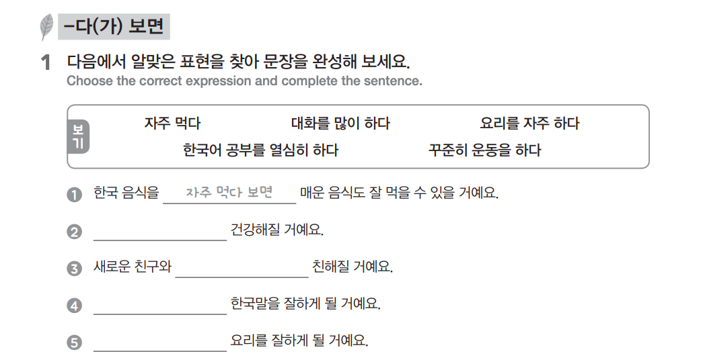
꾸준히 운동을 하다 보면
대화를 많이 하다 보면 친해질 거예요.
한국어 공부를 열심히 하다 보면
요리를 자주 하다 보면
재미한국학교협의회 (NAKS)
The National Association for Korean Schools

Slide 39
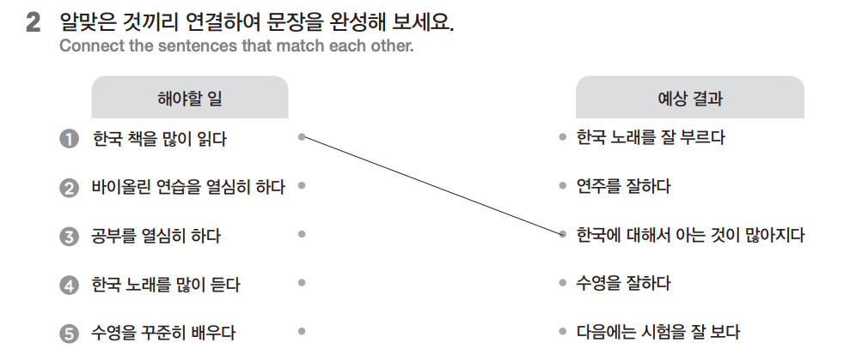
재미한국학교협의회 (NAKS)
The National Association for Korean Schools

Slide 40
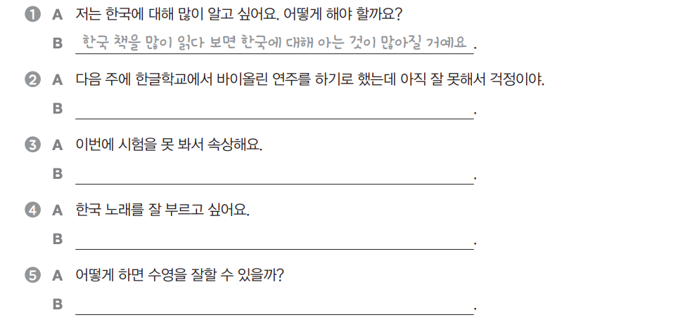
바이올린 연습을 하다 보면 연주를 잘하게 될 거야.
공부를 열심히 하다 보면 다음에는 시험을 잘 보게 될 거예요.
한국 노래를 많이 듣다 보면 한국 노래를 잘 부르게 될 거예요.
수영을 꾸준히 배우다 보면 수영을 잘하게 될 거예요.
재미한국학교협의회 (NAKS)
The National Association for Korean Schools

Slide 41
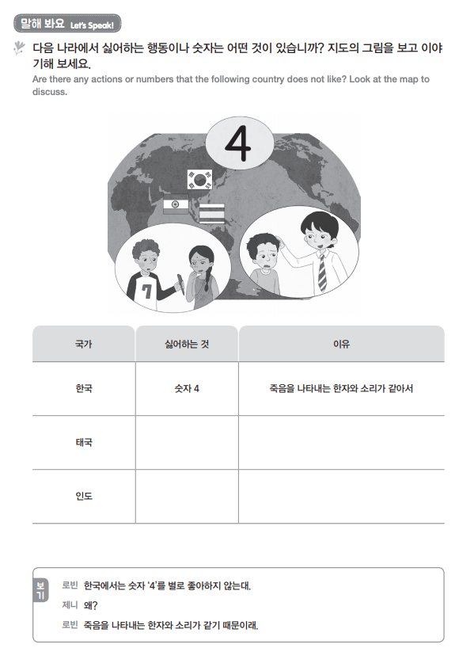
재미한국학교협의회 (NAKS)
The National Association for Korean Schools

Slide 42
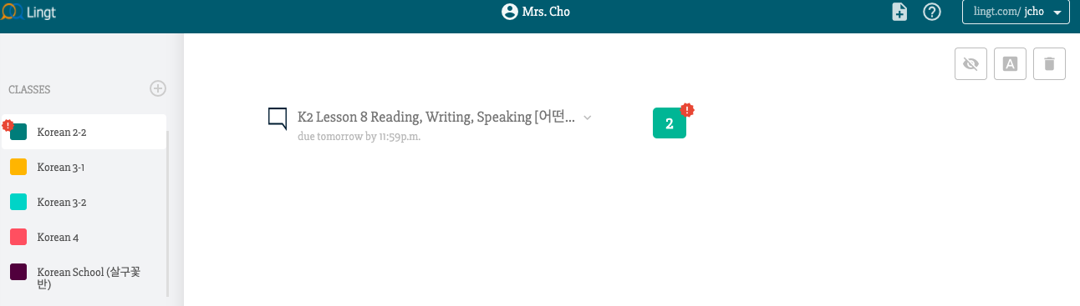
듣기와 말하기 연습 (숙제)
Lingt.com으로 들어가 듣기와 말하기를 연습하고 자신의 목소리를 녹음해 보세요.
* 교사를 위한 노트:
Lingt.com으로 들어가 sign up을 하시고 무료로 사용하시면서 각 반을 만들 수 있습니다. 맨 위의 creat 버튼을 눌러 문제를 만드시고 선생님의 목소리를 녹음하시면 됩니다. 왼쪽의 다양한 기능 바를 드래그해서 오른쪽 새로 만들 화면으로 가지고 오시면 됩니다. 마이크 사인을 누르시면 선생님 목소리가 녹음되고 그 다음에 학생들이 녹음하도록 Speak 버튼을 끌어서 밑에 두면 자연스럽게 듣기 말하기 문제가 완성됩니다. 영상도 그림도 삽입이 가능합니다. 그리고 학생들은 따로 sign up을 하지 않고도 자연스럽게 들어올 수 있습니다. (문제 만드는 데 10분 정도의 짧은 시간 소요)
재미한국학교협의회 (NAKS)
The National Association for Korean Schools

Slide 43
오늘의 숙제
1. 오늘의 13과 문법 PPT 복습하기
‘세계의 금기’에 대한 영상 질문에 답하기
‘쓰기’ 숙제 공책에 쓰기
2. Quizlet으로 단어 공부하기
http://gg.gg/i6uk0
3. Lingt에서 13과 듣기/말하기 숙제하기
4. Workbook P. 51- 54 문제 풀기 (13과)
5. 일기 1주일 1회 이상 쓰기
6. 한국 동화책 1권 읽고 내용 요약 (선택 숙제)
재미한국학교협의회 (NAKS)
The National Association for Korean Schools

Slide 44

수고하셨습니다!
재미한국학교협의회 (NAKS)
The National Association for Korean Schools

Slide 45
References
1. 참조 교재
1) 재외동포를 위한 한국어 4-1 (영어권) Textbook and Workbook
2) 재외동포를 위한 한국어 4-1 (범용) Textbook and Workbook
2. 참조 자료
KLEAR Textbook
➭ https://kleartextbook.com/
3. 이미지 출처
➭ google.com
4. 영상 출처
➭ Youtube
https://www.youtube.com/watch?v=fwzD3NIBOpk
재미한국학교협의회 (NAKS)
The National Association for Korean Schools

